Slide 1
AVALIAÇÃO DE DESEMPENHO DOS PROGRAMAS DO PPA 2020-2023
Eficácia dos Indicadores e Grau de Execução Orçamentária

Slide 2
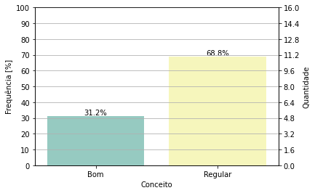
Conceito do Indicador de Eficácia de Eficácia das Metas Por Programa
Indicador de Eficácia das Metas em média foi de 56.79%,
Portanto Sendo em Média Regular

Slide 3
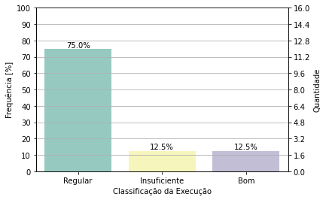
Classificação do Indicador de Eficácia das Metas Por Classificação da Execução Orçamentária
Média do Indicador de Execução Orçamentária é de 42.72%
ou seja, em Média os Programas Tiveram
uma Execução Financeira Regular

Slide 4
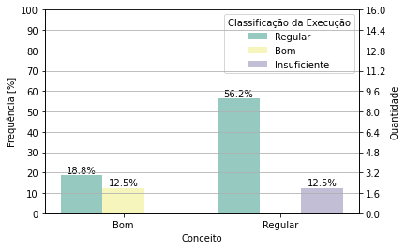
Classificação do Indicador de Eficácia das Metas Por Classificação da Execução Orçamentária de Acordo com o Conceito do Indicador de Eficácia de Eficácia das Metas Por Programa
Nenhum dos Programas Com Execução Financeira Boa Foi
Classificado Com Conceito Regular.

